Slide 1

Leben verändern – wir feiern 35 Jahre!

Slide 2
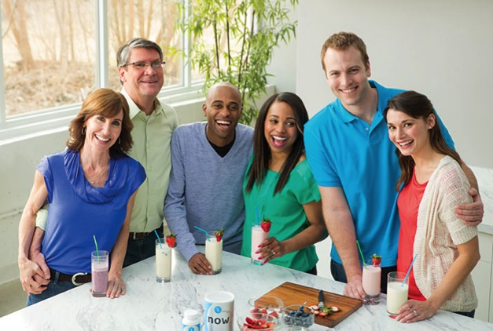
Reliv ist ein Wellness Unternehmen, das
Menschen dabei unterstützt, ein glückliches und erfülltes Leben zu führen.

Slide 3

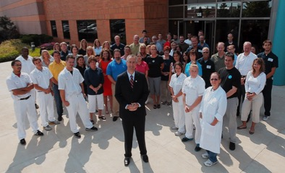
Wir sind Reliv.
Es ist toll dich kennzulernen.
wir haben das Unternehmen vor mehr als 35 Jahren mit einem Produkt gestartet
wir produzieren Nahrungsshakes für die ganze Familie und setzen gezielte Formeln ein
wir erwarten Qualität und beaufsichtigen die Produktion vor Ort, sowie die Forschung und Entwicklung
wir sind seit 35 Jahren in der Wellnessbranche führend
wir helfen unseren Mitmenschen, das zu erreichen, was sie sich wünschen: finanzielle Freiheit und allgemeines Wohlbefinden

Slide 4


Das Bedürfnis nach einer ausgewogenen Ernährung
die Menschen führen einen lebhaften und anspruchsvollen Lebensstil
unser Körper braucht täglich Nährstoffe
wir vereinfachen eine ausgewogene Ernährung durch komplexe Ernährungsformeln

Slide 5
Warum sollte man unsere
Produkte wählen?
Ernährung leicht gemacht
Bioverfügbarkeit
Synergismus
Garantiert hochwertige Zutaten

Slide 6
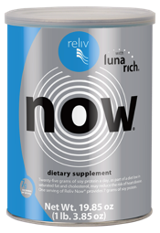

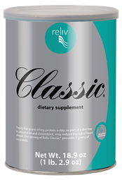
Grundnährstoffe:
Jeder beginnt hier!
eine vollständige, tägliche
und ausgewogene Ernährung
Reliv Now® (Vanille)
oder Reliv Classic®
Reliv Now® für Kinder
(Vanille oder Schokolade)

Slide 7

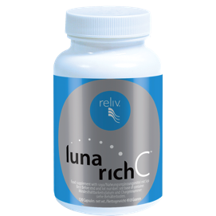

Gezielte Lösungen
passe deine Ernährungsziele an
Zielanforderungen, die auf deine
persönlichen Ernährungsziele
abgestimmt sind
ergänze deine täglichen Grundnährstoffe
frage deinen Vertriebspartner oder
besuche unsere Webseite unter reliv.de,
um alle Lösungen für deine Ernährung einzusehen

Slide 8


Wir möchten jeden mit einer ausgewogenen Ernährung versorgen
gib durch die Reliv Kalogris Stiftung etwas zurück
bietet weltweit bedürftigen Menschen eine ausgewogene Ernährung durch die Hilfe hunderter Erährungsprogramme
unterstützt von Vertriebspartnern, die mit den Produkten, die sie kennen und lieben, einen Unterschied machen wollen

Slide 9

Von unseren Reliv Produkten gesponserte europäische Spitzensportler

Slide 10
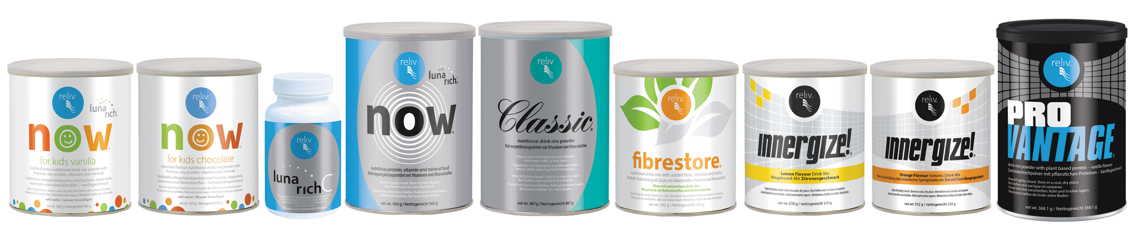





Reliv bietet Resultate

Slide 11

Werde ein Reliv-Vertriebspartner
teile die Produkte, die du liebst, und
hilf anderen dabei, ebenfalls Resultate
zu erzielen
arbeite Teilzeit oder Vollzeit ohne Vorgesetzten
das Potenzial, im ersten Monat
Geld zu verdienen
nutze unser Erfolgssystem mit
modernen Hilfsmitteln
100% Rückgabegarantie,
solltest du deine Meinung ändern

Slide 12
Die 5 Wege des Reliv Einkommens
Einzelhandels-Profit
Großhandels-Profit
Residualeinkommen
Boni und Reisen
Weg Zu Platin

Slide 13


Einzelhandels-Profit: 20% - 40%
Wenn du Produkte im Wert von 100 € verkaufst, erhälst du einen Profit im Wert von 20 - 40 €
DU
Freunde
Verwandte
Nachbarn

Slide 14
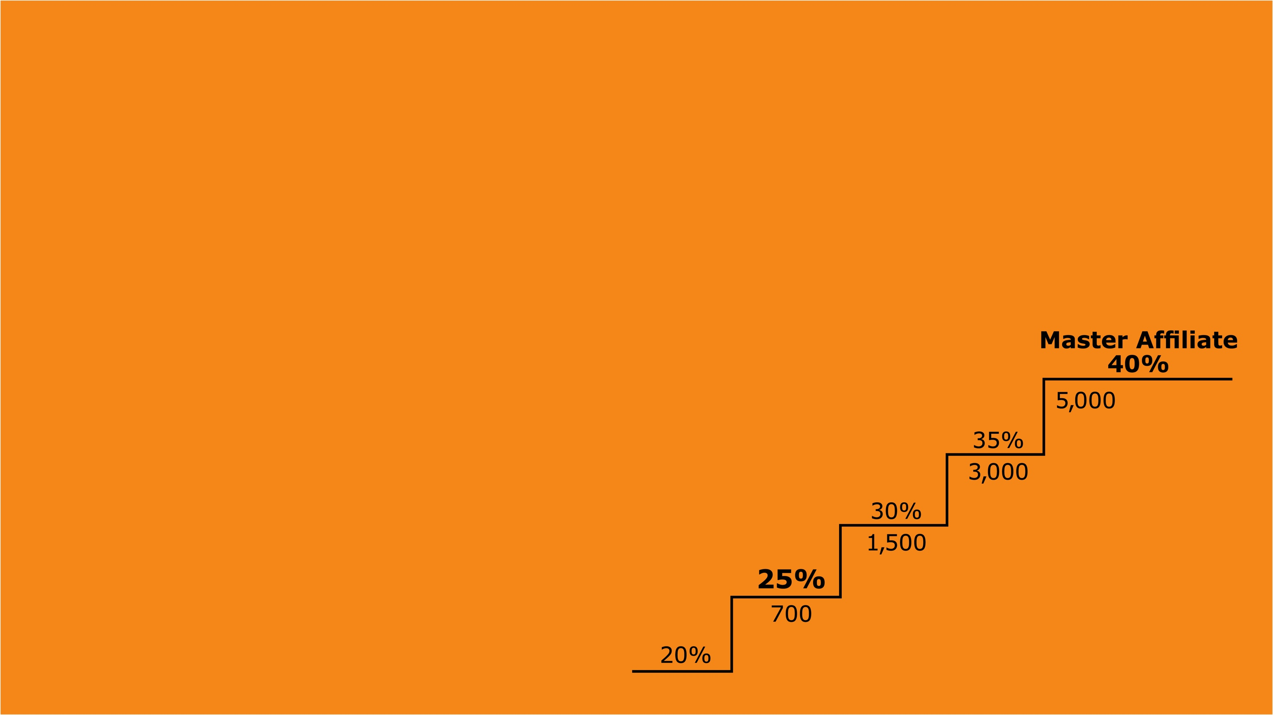


Großhandels-Profit: 5% - 20%
40%
20%
20%
15%
25%
5%
35%
Sponsoring erhöht das Volumen -
Volumen erhöht den Gewinn

Slide 15
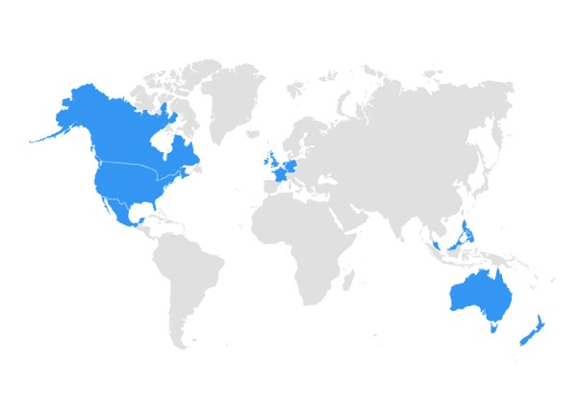
Overrides: Berechnet nach Geschäftsvolumen
Master Affiliates
Du: MA
1. Level
John
X 8%
2. Level
Andrew
X 6%
3. Level
Anna
X 4%
4. Level
Nina
X 3%
5. Level
Clothilde
X 2%

Slide 16




Overrides:
Die Kraft der Multiplikation
Basierend auf jeder Person, die Geschäfte im Wert von 2000 € tätigt (Einzelhandel)
6.000 €
x 8% = 480 €
3
18.000 €
x 6% = 1.050 €
9
54.000 € x 4% = 1.080 €
27
162.000 € x 3% = 4.860 €
81
486.000 € x 2% = 9.720 €
243
Gesamt = 18.300 €

Slide 17






Bargeldboni und Reisen

Slide 18


Sei der beste Boss, den du jemals hattest!
genieße Zeit mit deiner Familie und Freizeit
arbeite wo und wann du möchtest
verdiene Bargeldboni und Reisen
Entwickle Beziehungen zu Führungskräften und schaffe
ein Unterstützungsnetzwerk

Slide 19
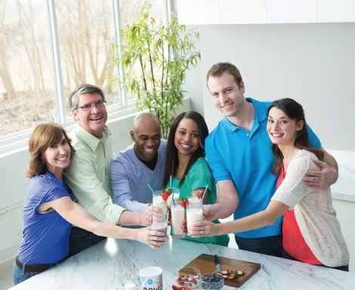
2 Wege, um einzusteigen
steige als Kunde ein
melde dich als Vertriebspartner an
verdiene Einzelhandels- und Großhandels-Profite, sowie Overrides

